Slide 1

ПРЯНИЧНЫЕ ФАНТАЗИИ
ГБДОУ детский сад №131
Адмиралтейского района
г. Санкт-Петербурга
Воспитатели Торопова Н.Л.
Шерстнёва И.Л.

Slide 2
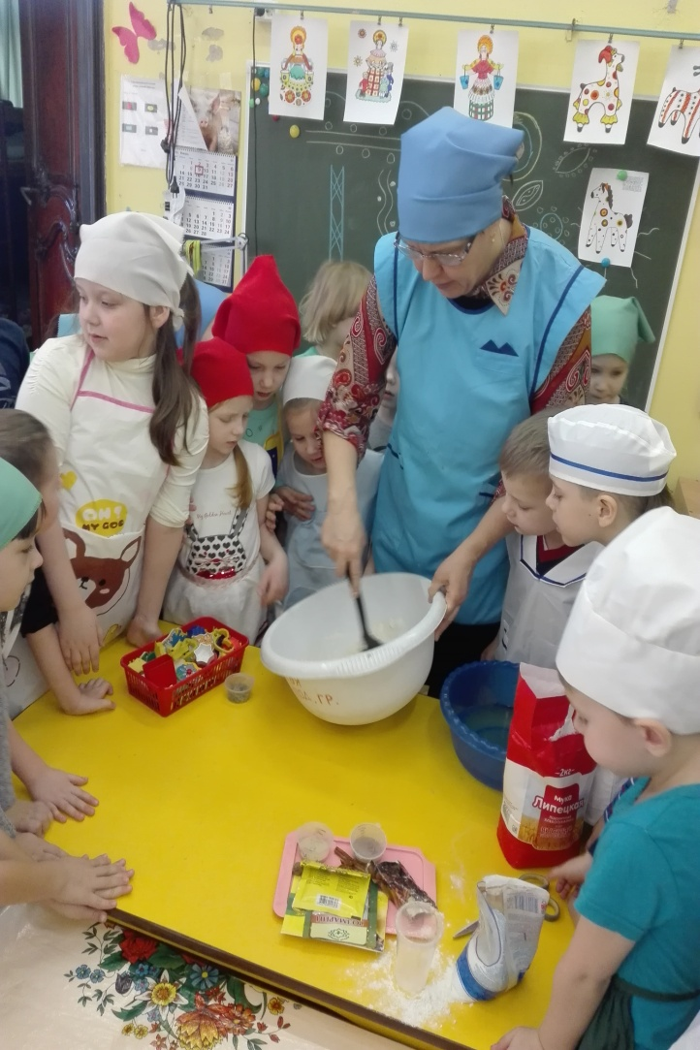
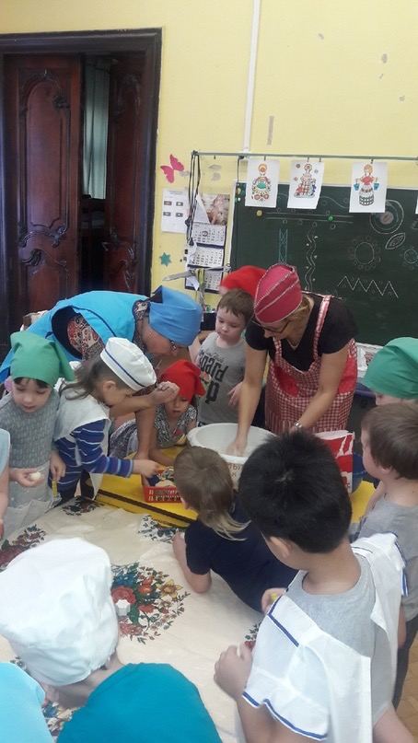
Изготовление пряников из солёного теста

Slide 3
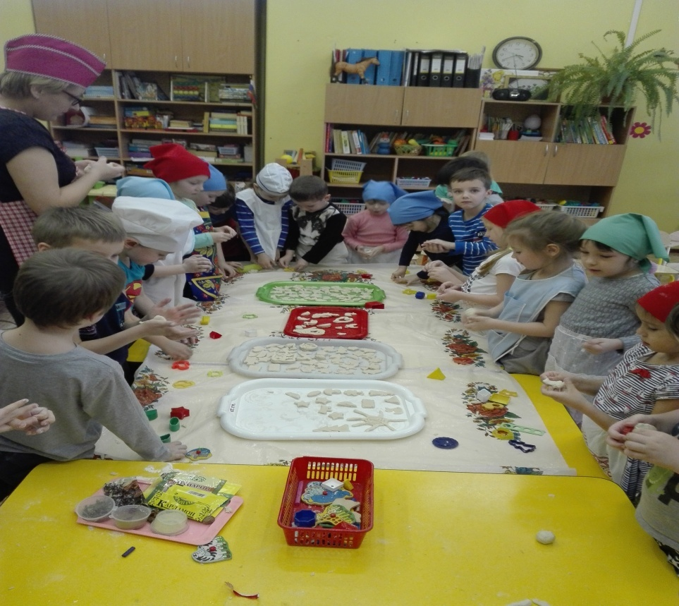
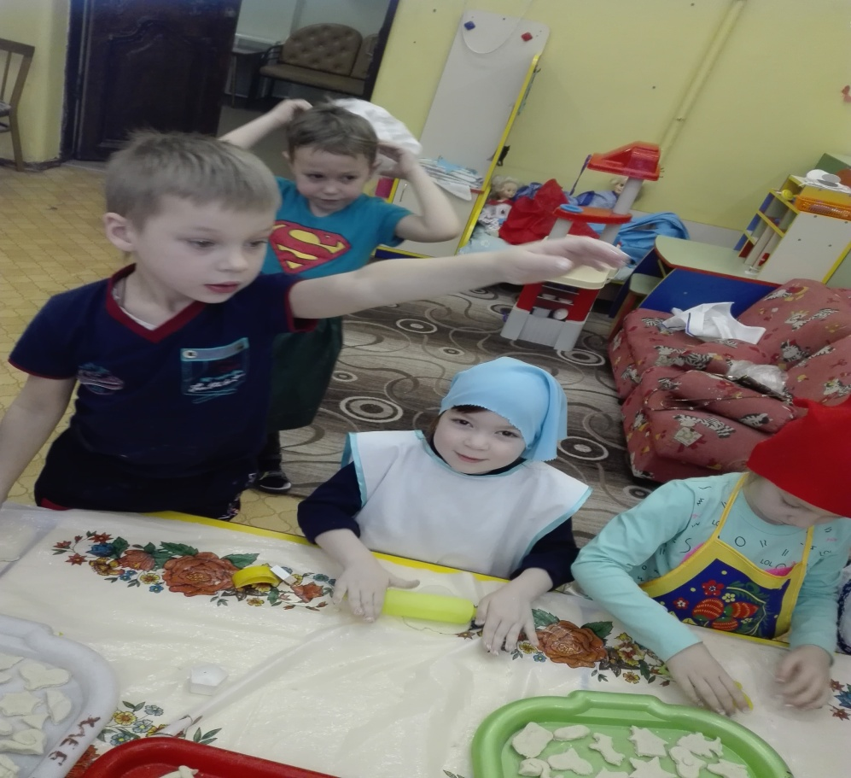

Slide 4
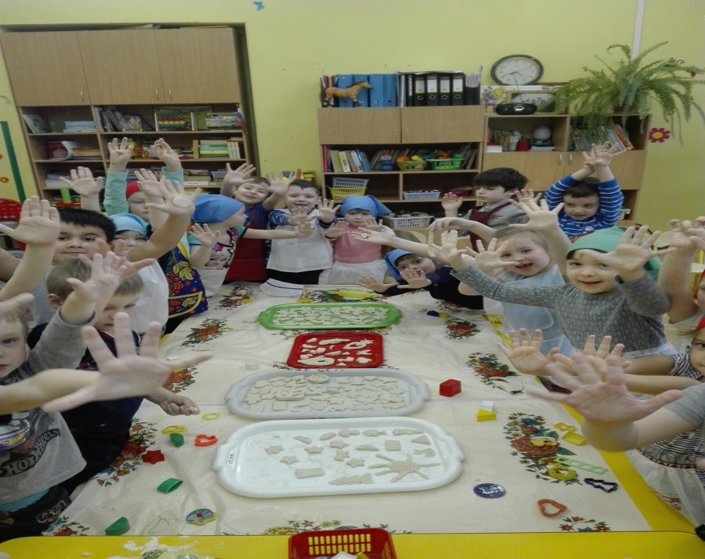

Slide 5
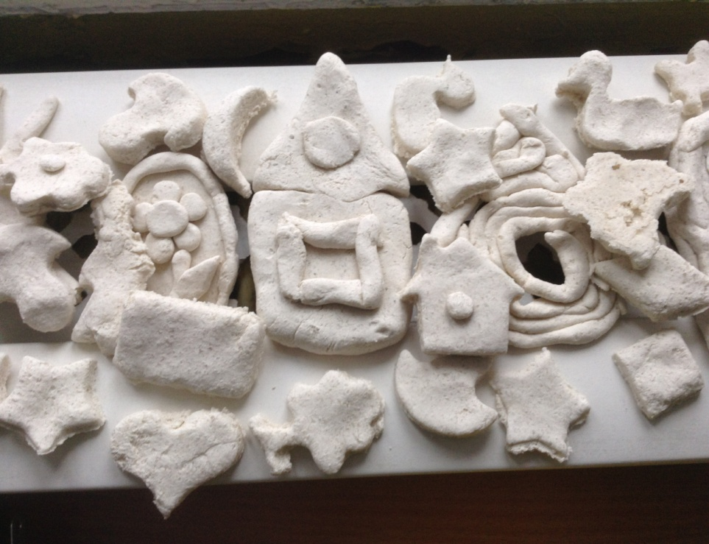
Детская фантазия из слоеного теста

Slide 6
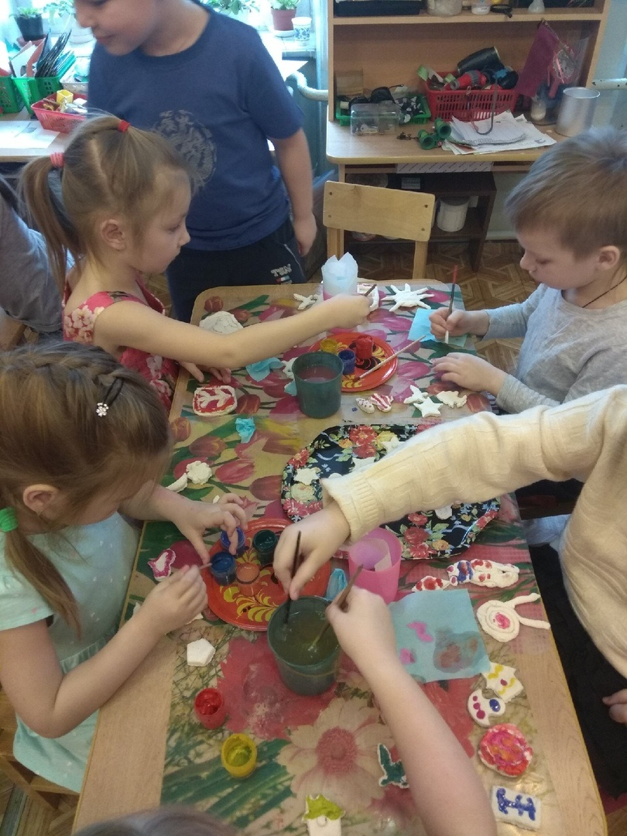
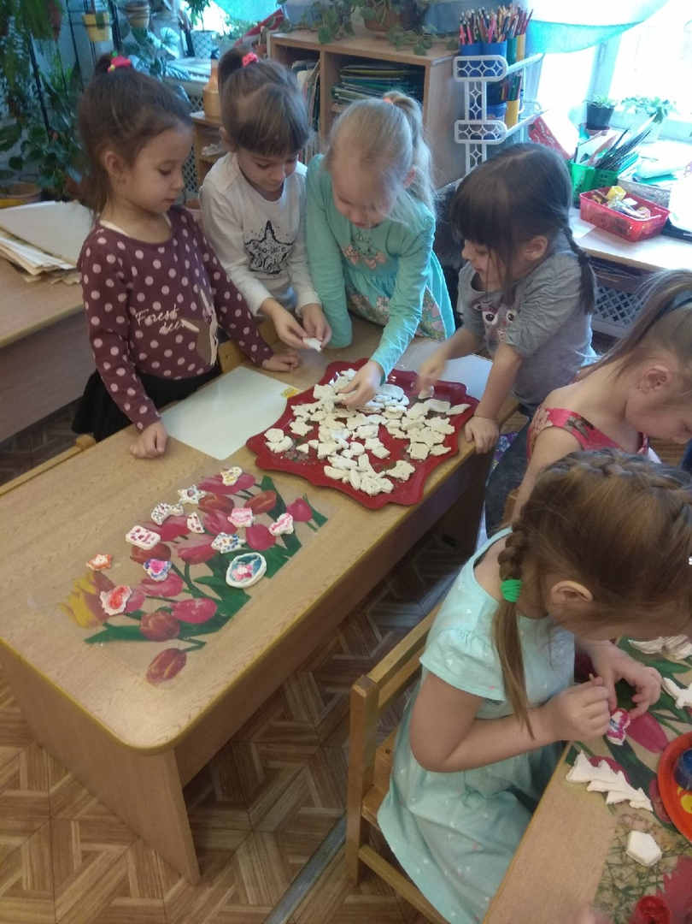
Роспись пряников из слолёного теста

Slide 7
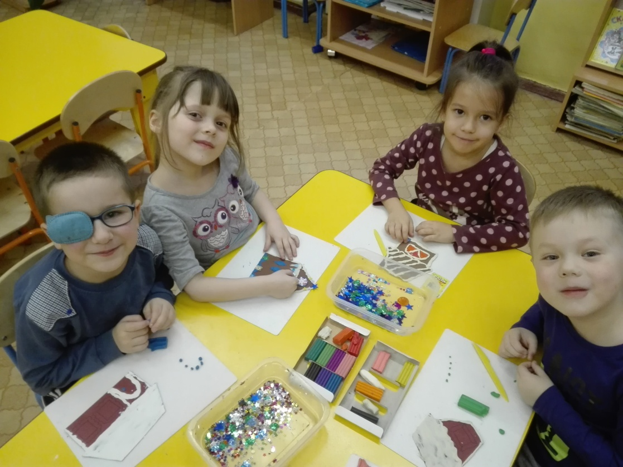
Создание дЕревни «ПряниковО»

Slide 8
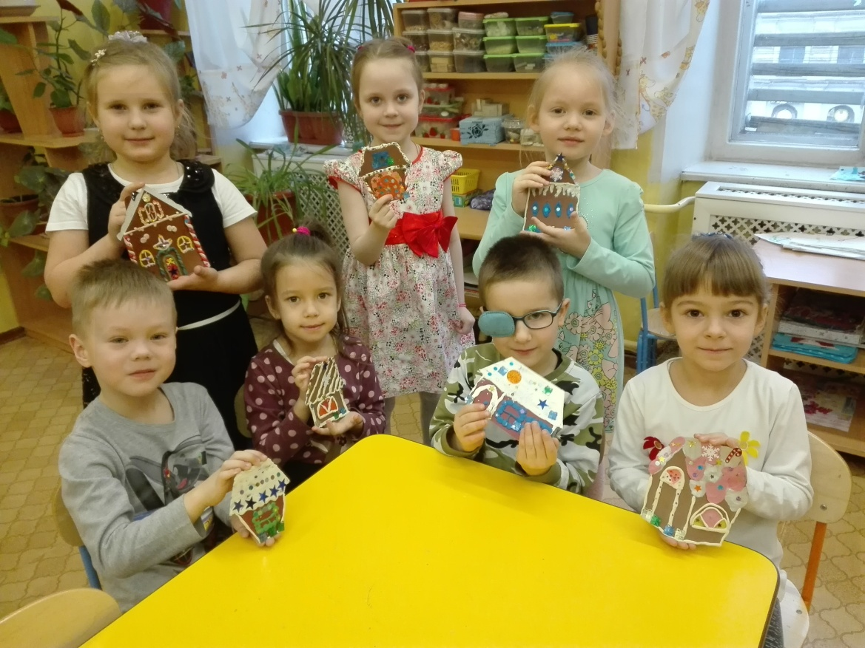

Slide 9
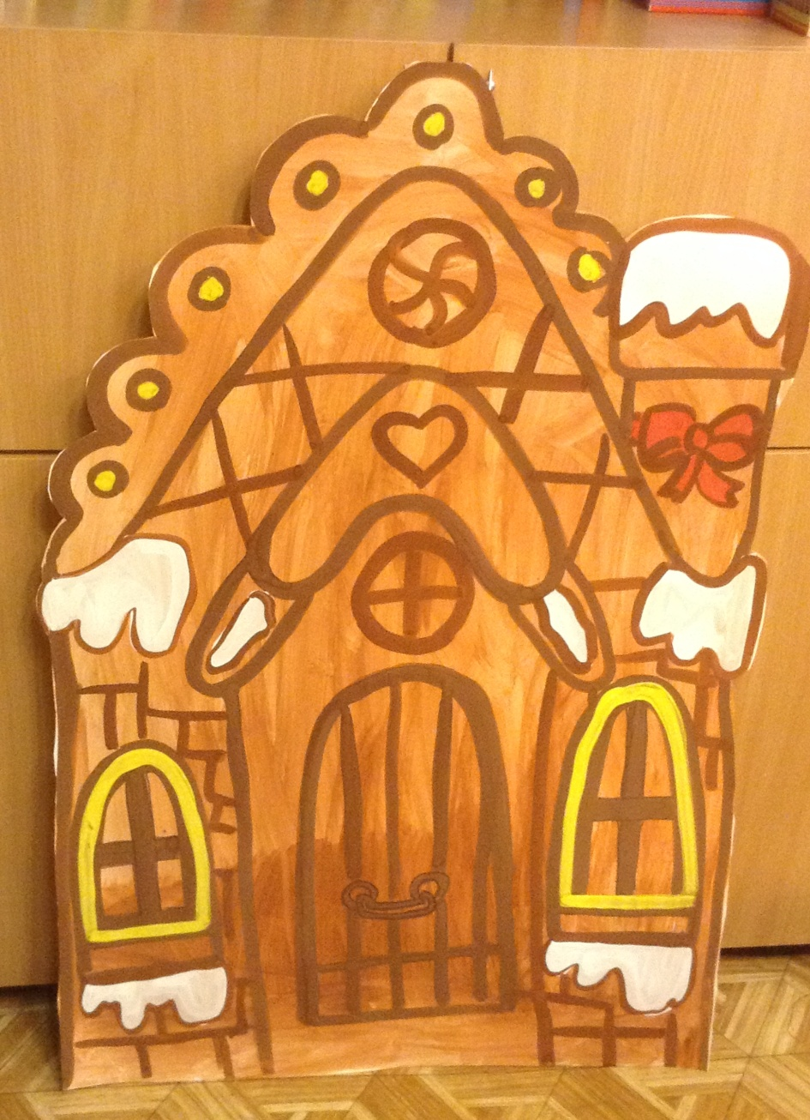
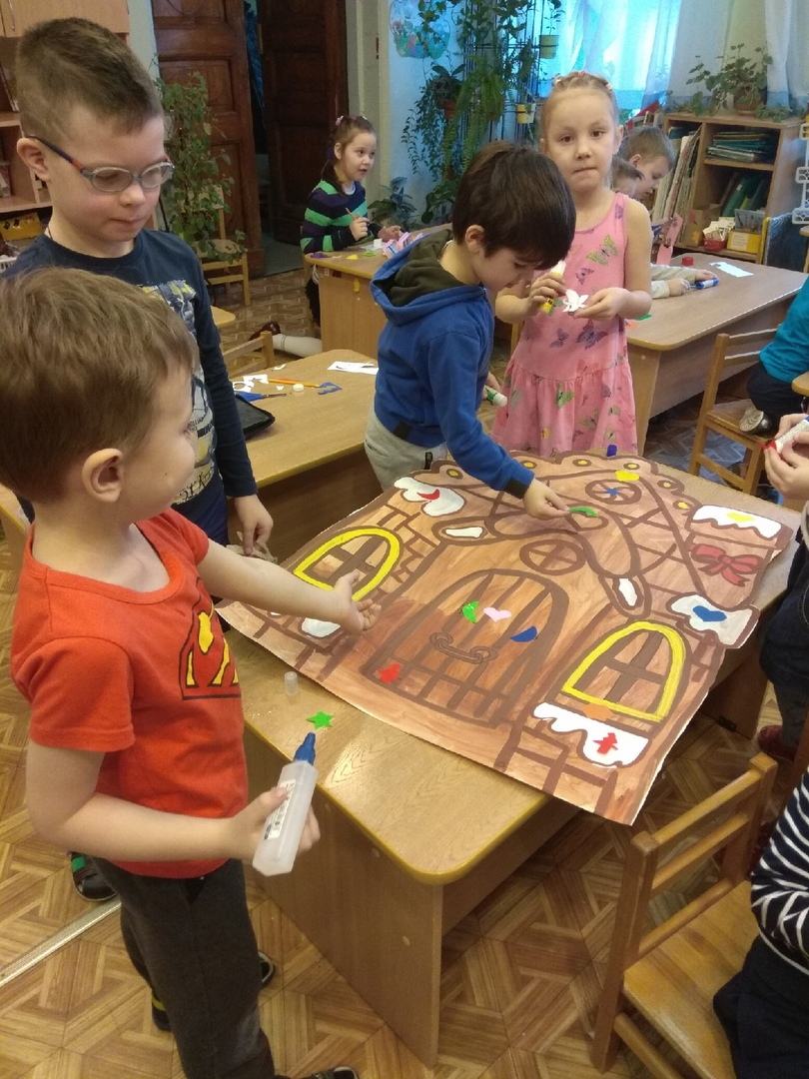
Украшение пряничного домика

Slide 10
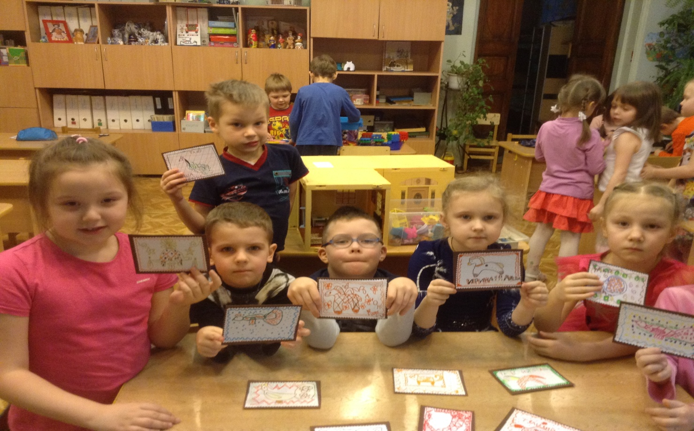
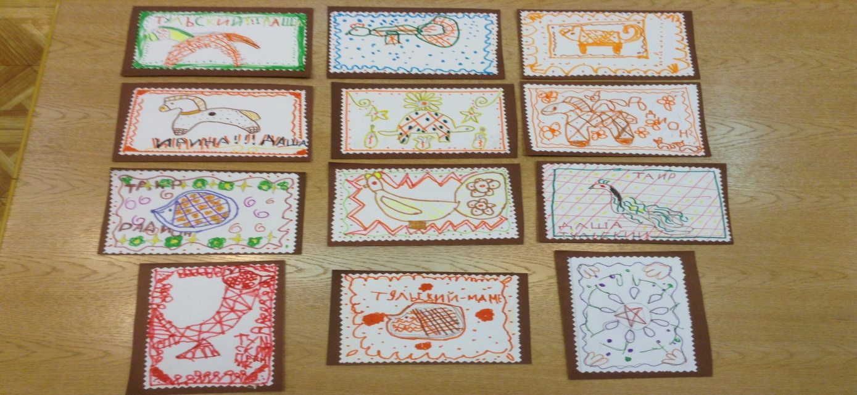
Роспись печатных пряников

Slide 11
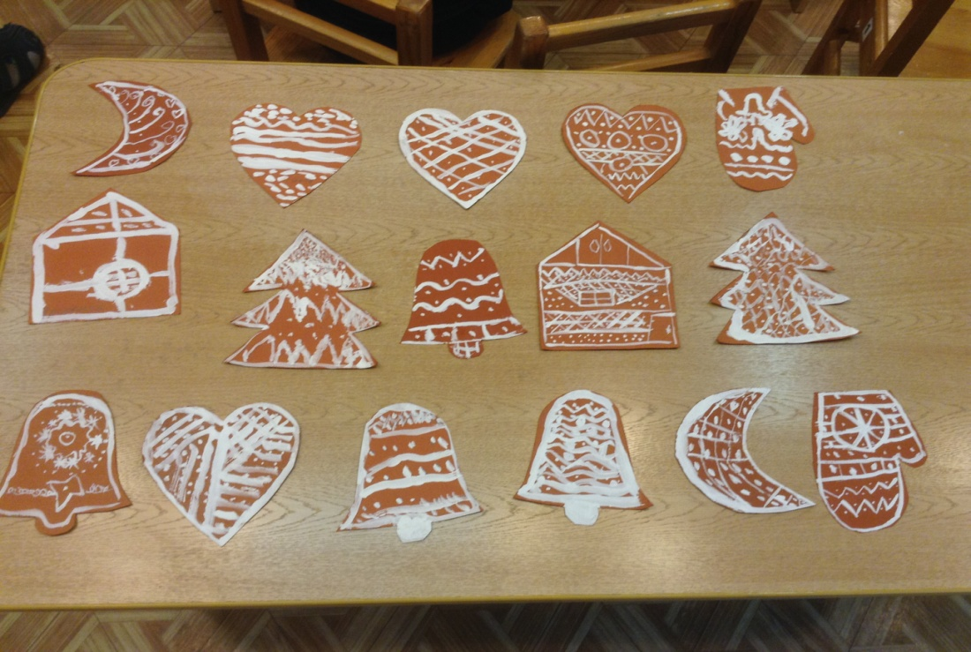
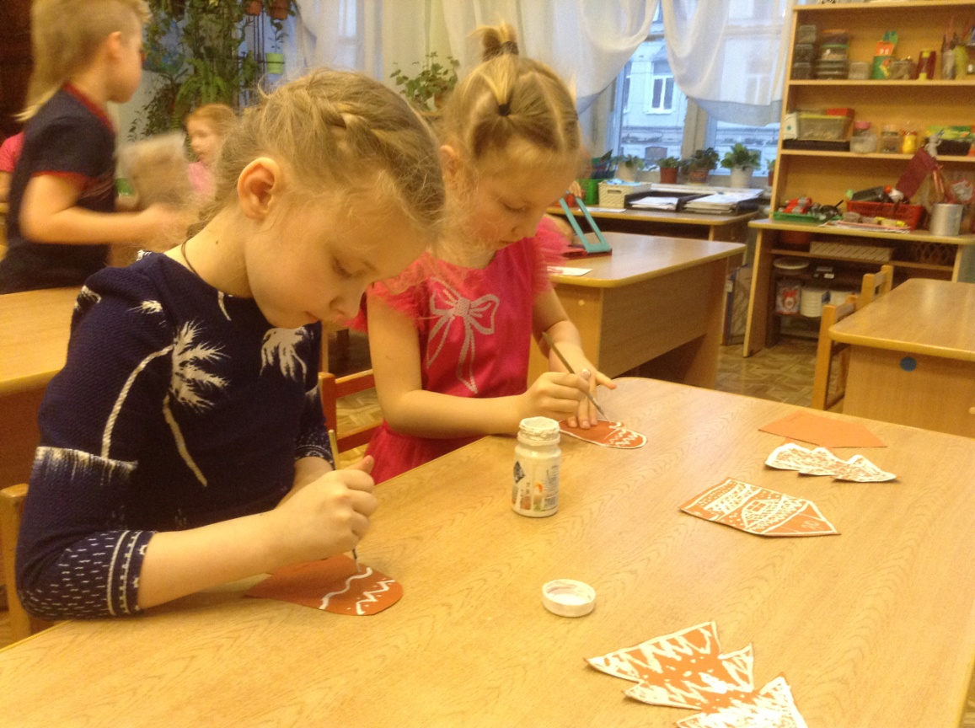
Роспись вырезных рождетсвенских ПРЯНИКОВ

Slide 12
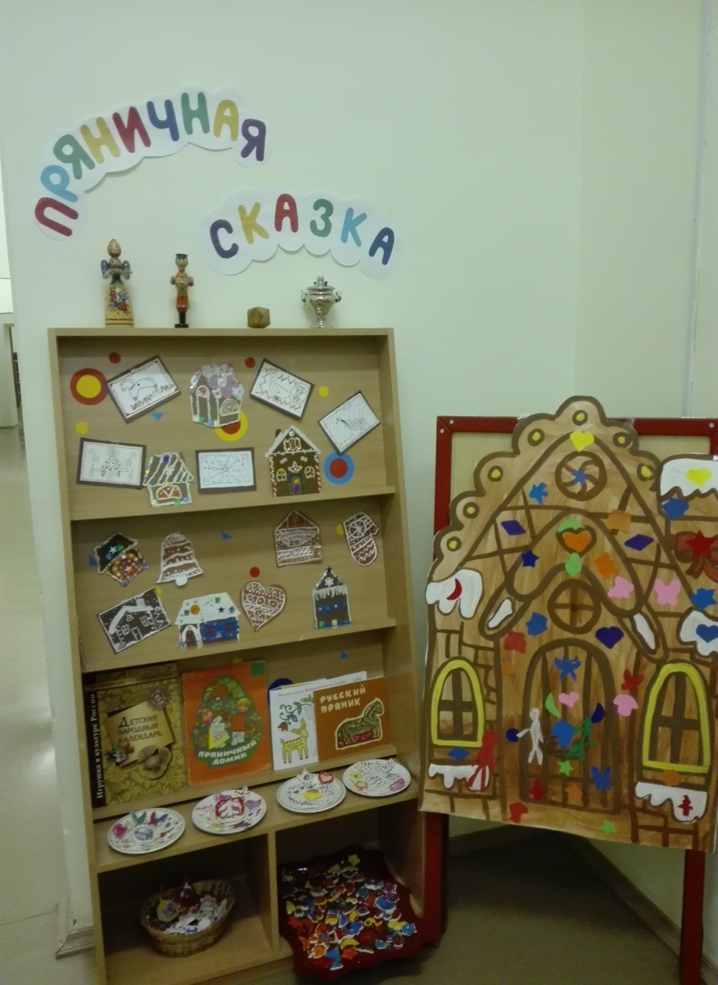
Выставка детского творчества

Slide 13
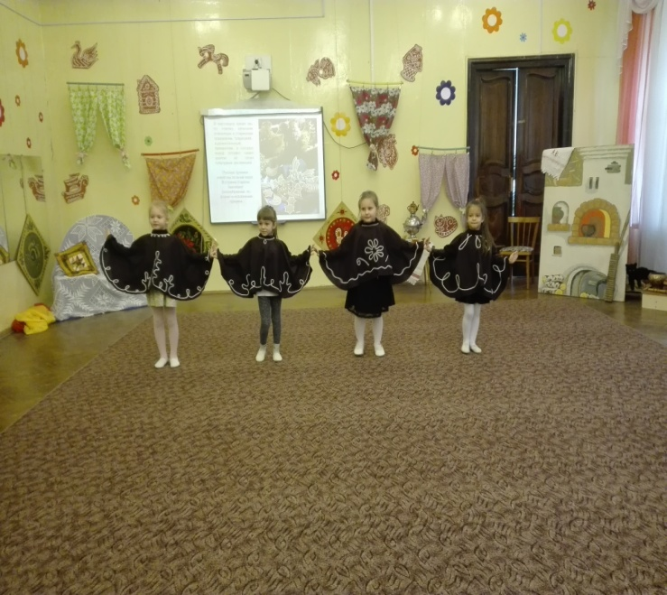
Вот и сказочке конец….

Slide 14
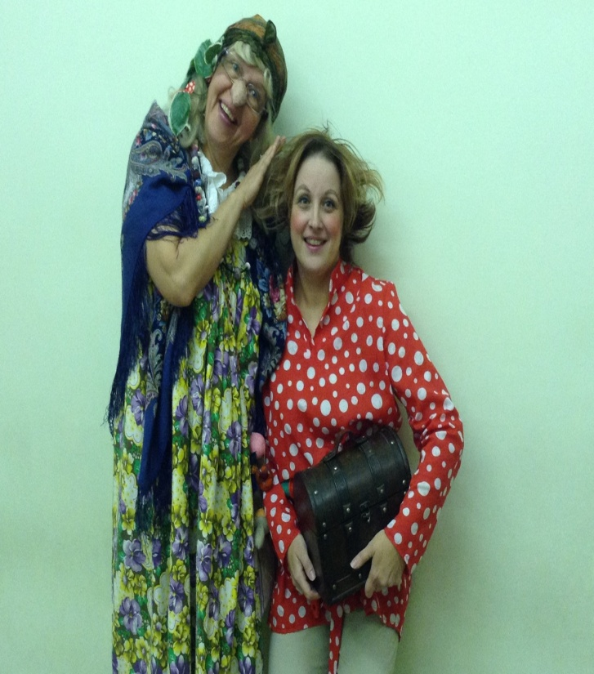
А КТО видел – молодец !!!

